Slide 1
Soft computing
Crtanje ER dijagrama
Bojan Jocev RA114-2012 Marko Kovačević RA69-2012

Slide 2
Crtanje ER dijagrama
Osnovna ideja predmetnog projekta je izrada ER dijagrama na osnovu prepoznate specifikacije.
Za izradu samog projekta koristiće se WPF (Windows presentation foundation) tehnologija za prikaz UI elemenara, u našem slučaju entiteta (pravougaonici) i veza između entiteta( linije).

Slide 3
Crtanje ER dijagrama
Koraci za izradu projekta mogu se dekomponovati na 3 osnovna koraka koja obuhvataju:
Obučavanje neuronske mreže tako da prepoznaje velika i mala slova, brojeve kao i neke specijalne karaktere( ‘.’ , ‘,’ , ‘*’ ..). Obučenu neuronsku mrežu koristimo u koraku 2 ( prepoznavanje specifikacije ER modela).

Slide 4
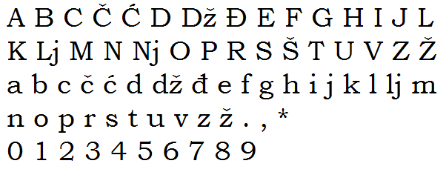
Crtanje ER dijagrama
Slika za obučavanje neuronske mreže

Slide 5
Crtanje ER dijagrama
Na osnovu obučene neuornske mreže potrebno je prepoznati specifikaciju napisanu u nekom netekstualnom editoru ali sa tačno definisanom konvencijom pisanja.
Entiteti se pišu velikim slovima
Kardinaliteti se navode pomoću brojeva ’0’ , ’1’ i karaktera ’*’

Slide 6
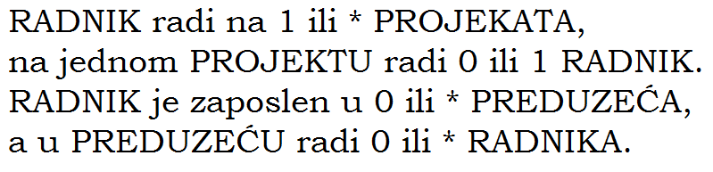
Crtanje ER dijagrama
Primer spefikacije

Slide 7
Crtanje ER dijagrama
Na osnovu prepoznate specifikacije vrši se crtanje ER dijagrama pri čemu je svaki entitet prikazan pravouganikom a veze između entiteta linijama sa odgovarajućim kardinalitetima. Sam naziv entiteta biće preuzet iz rečnika tako da se naziv uvek nalazi u nominativu. Ukoliko neka reč ne postoji u rečniku, moguće je i ručno je dodati.

Slide 8
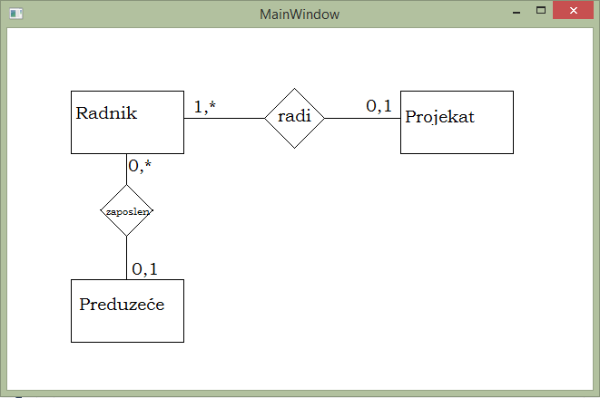
Crtanje ER dijagrama

Slide 9
Crtanje ER dijagrama
Na već gotovom prikazu moguće je promeniti naziv entitetima i vrednost kardinaliteta. Takođe, omogućen je drag&drop nad entitetima i njihovim vezama kao i zoom samog prikaza.

Slide 10

Pitanja

